Slide 1
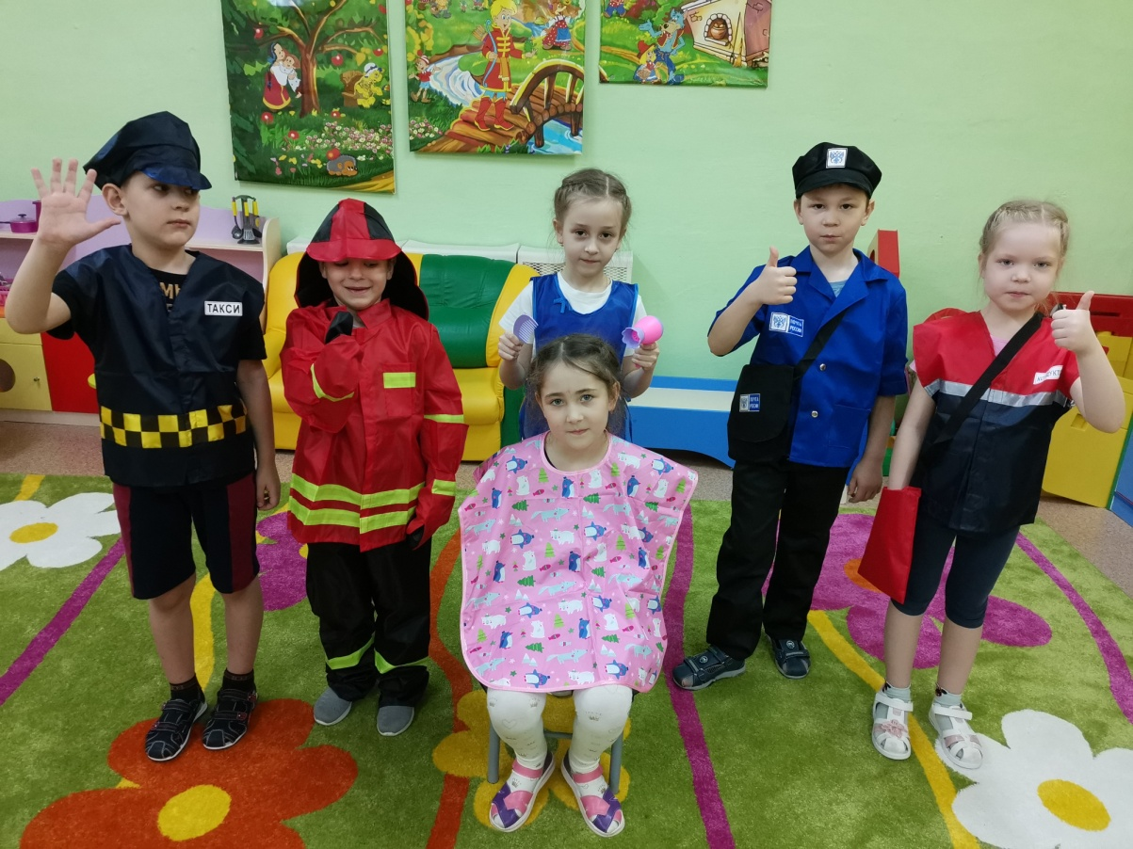
Формы работы по ранней профориентации в подготовительной к школе группе
Канонерова С.И., воспитатель д/с №3 «Вишенка»

Slide 2
Профессиональная ориентация
это система мероприятий, направленных на выявление личностных особенностей, интересов и способностей у каждого человека для оказания ему помощи в разумном выборе профессии, наиболее соответствующих его индивидуальным возможностям.

Slide 3
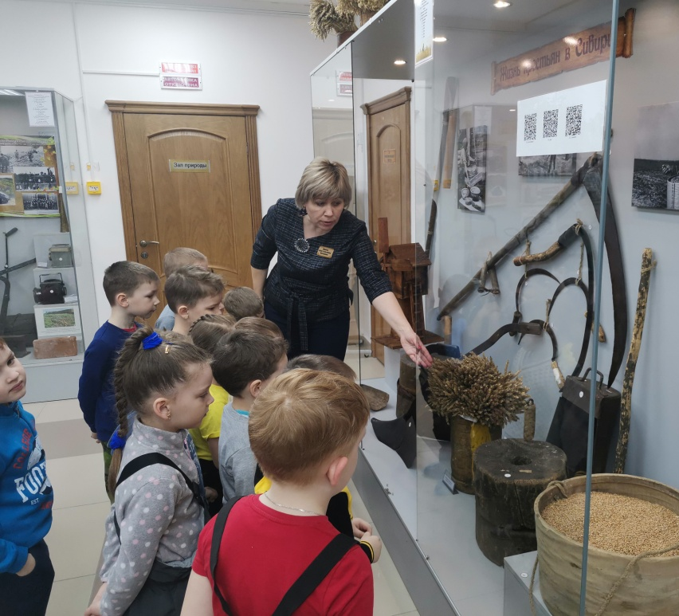
«Социально-коммуникативное развитие»
Формирование позитивных установок к различным видам труда и творчества, воспитание положительного отношения к труду, желания трудиться.
Воспитание ценностного отношения к собственному труду, труду других людей и его результатам. Формирование умения ответственно относиться к порученному заданию (умение и желание доводить дело до конца, стремление сделать его хорошо).
Формирование первичных представлений о труде взрослых, его роли в обществе и жизни каждого человека.

Slide 4
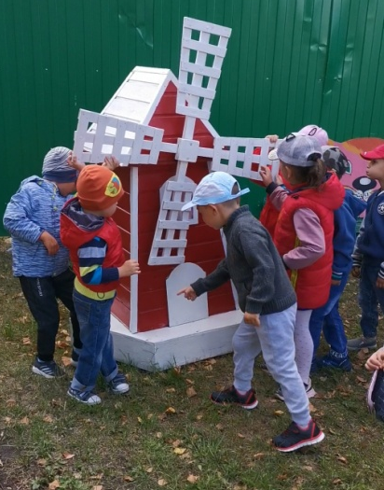
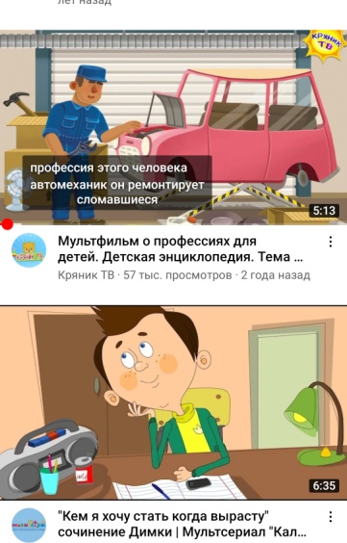
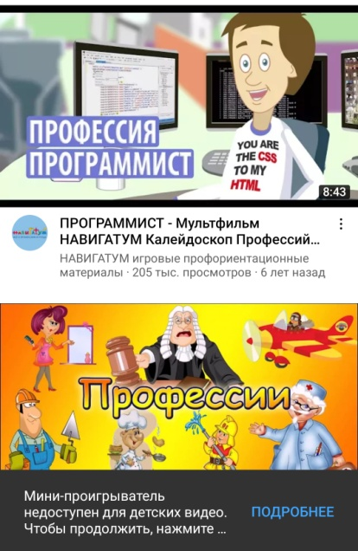
Формы работы
В работе с дошкольниками по ранней профориентации используются разнообразные формы работы, которые позволяют сделать работу наиболее интересной:
-Экскурсии
-наблюдения
-дидактические игры
-сюжетно-ролевые игры
-рассматривание картин
-иллюстраций
-просмотр презентации, мультфильмы
-виртуальные экскурсии

Slide 5
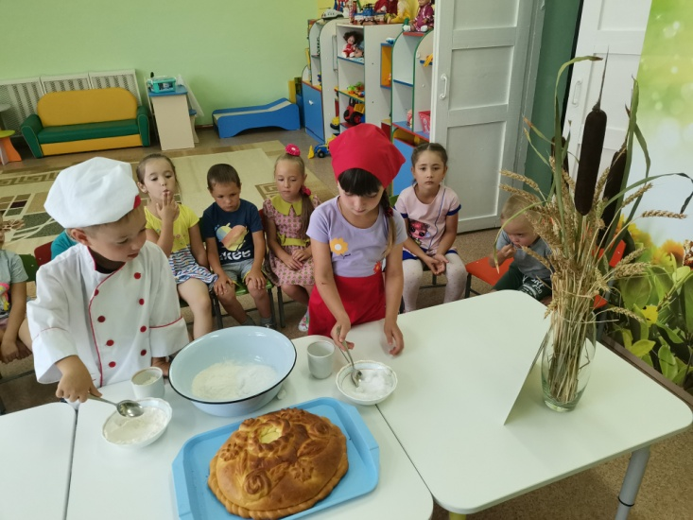
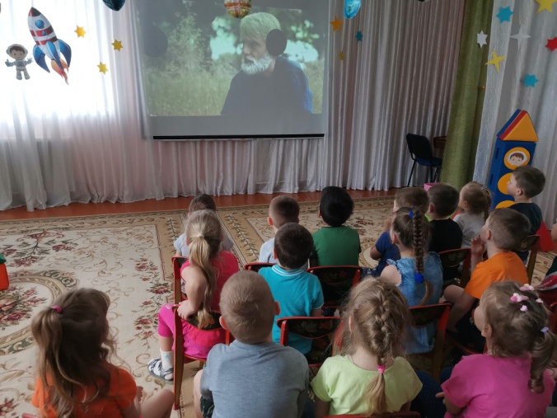
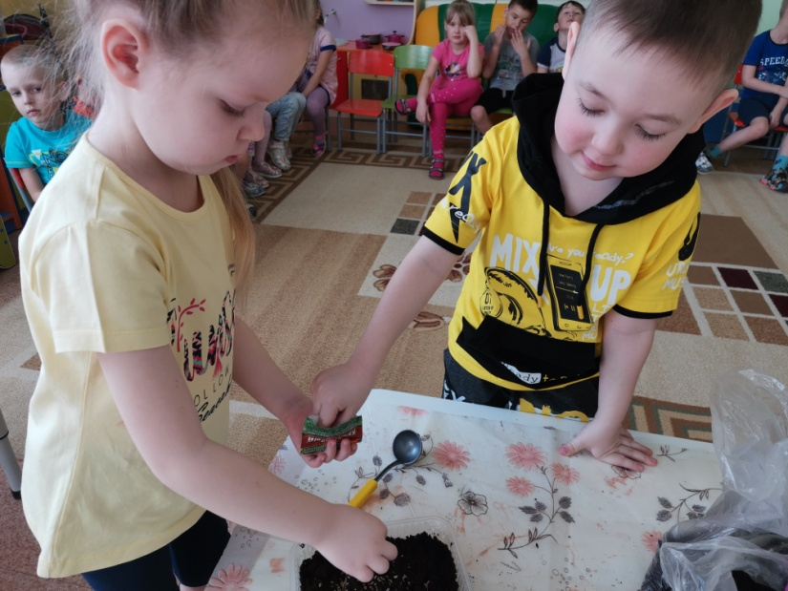
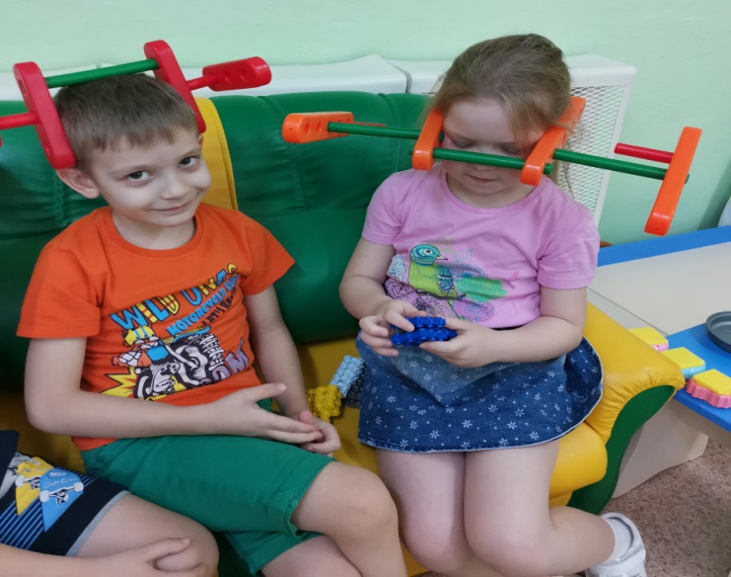

Slide 6
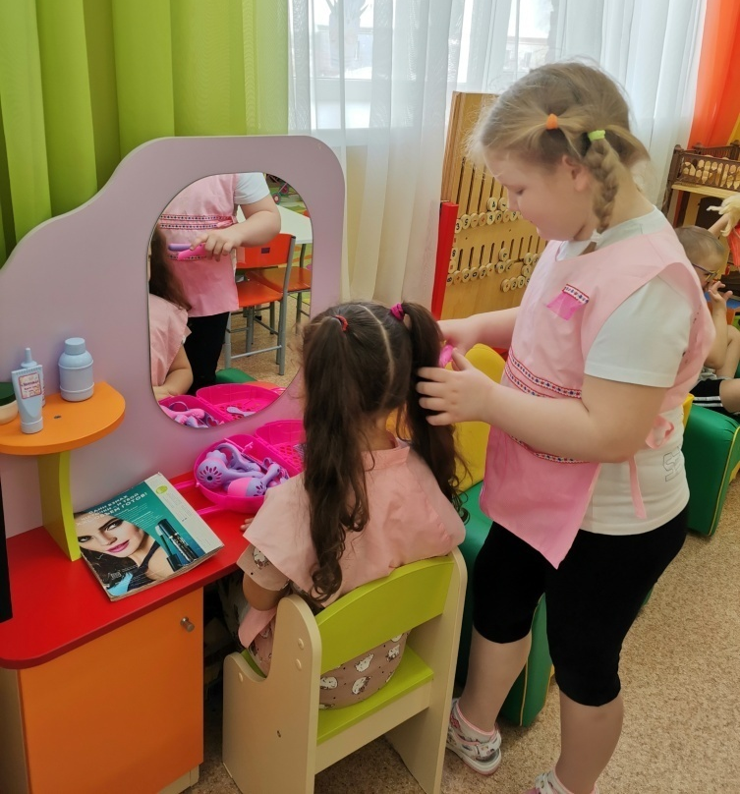
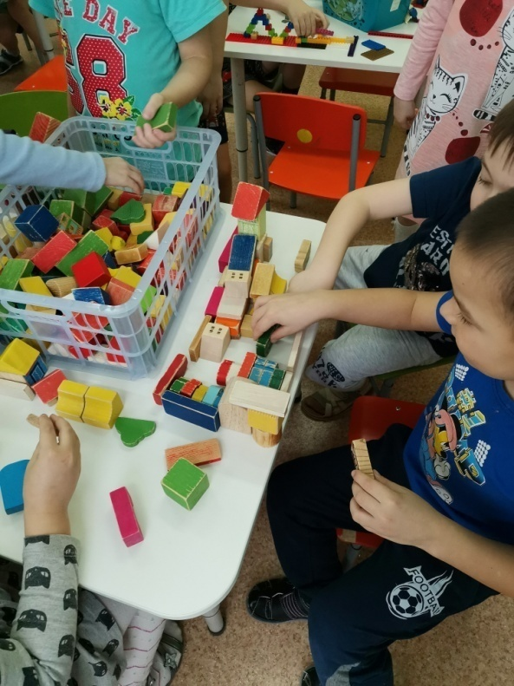
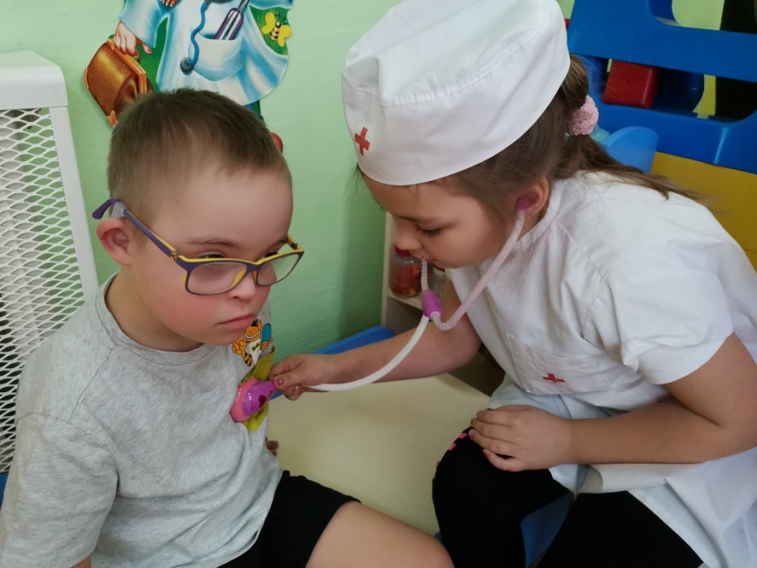
Сюжетно-ролевые игры – это одни из самых любимых игр у детей. Ведь в игре можно стать кем угодно – врачом, строителем и т.д.

Slide 7
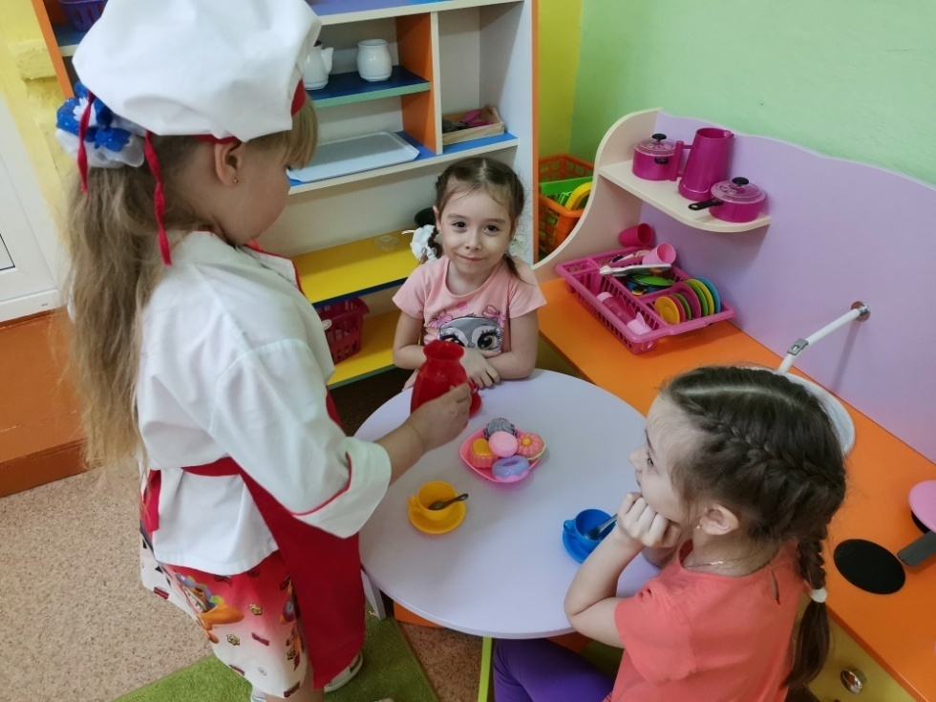
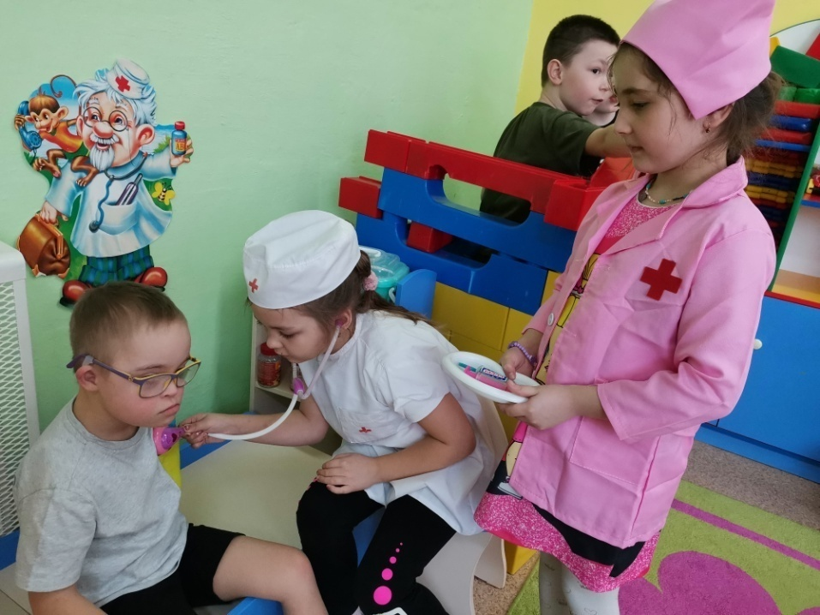
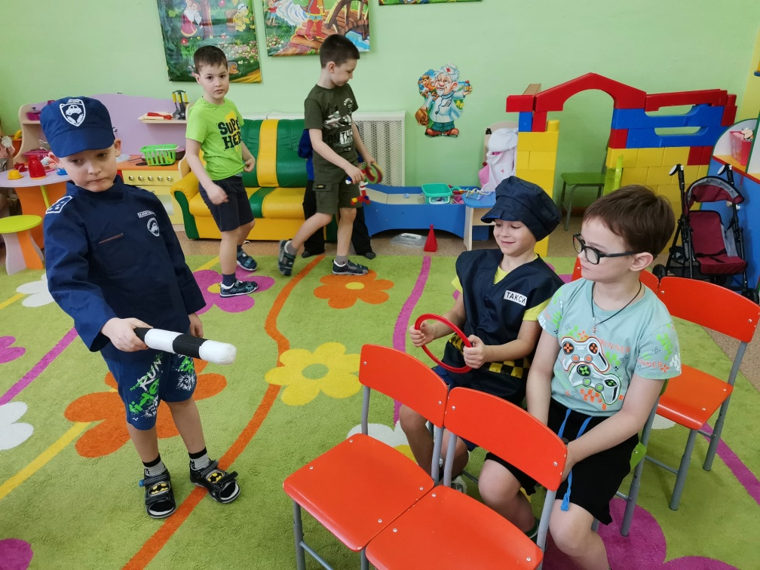
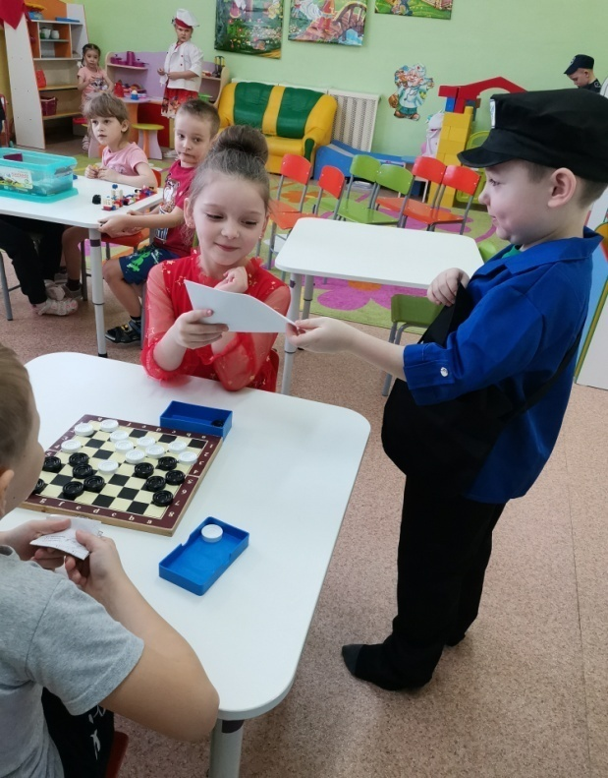

Slide 8
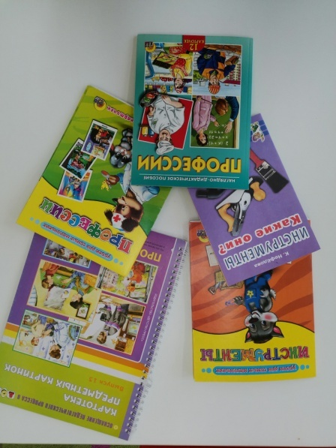
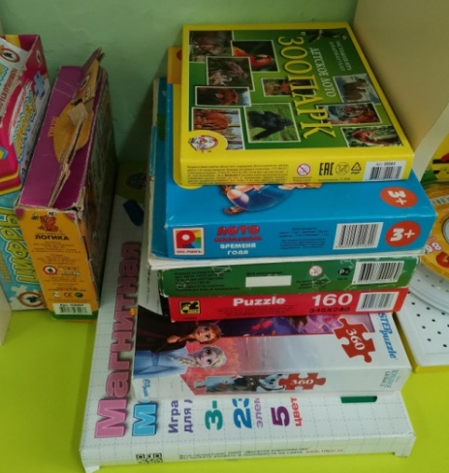
Оснащение профориентированной РППС
Подбор художественной литературы, энциклопедий, самодельных книжек-малышек, связанных с темой «Профессии», в книжном уголке;
Создание картотеки пословиц и поговорок о труде, загадок, стихов и песен о профессиях и орудиях труда;
Подбор иллюстраций, репродукций картин, раскрасок с профессиями в уголке изобразительной деятельности;
Подбор дидактических игр по ознакомлению с профессиями;
Подбор демонстрационного материала по теме «Профессии»;
Подбор мультфильмов, видеофильмов, видеороликов, связанных с темой «Профессии»;
Материалы для сюжетно-ролевых игр.

Slide 9
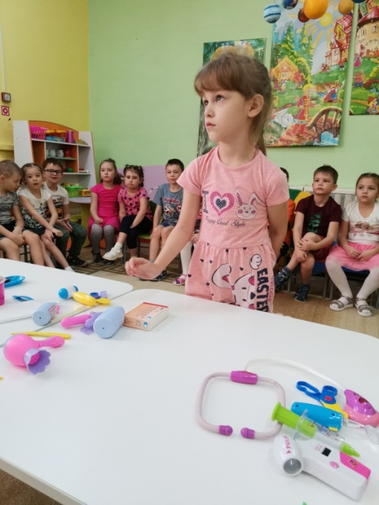
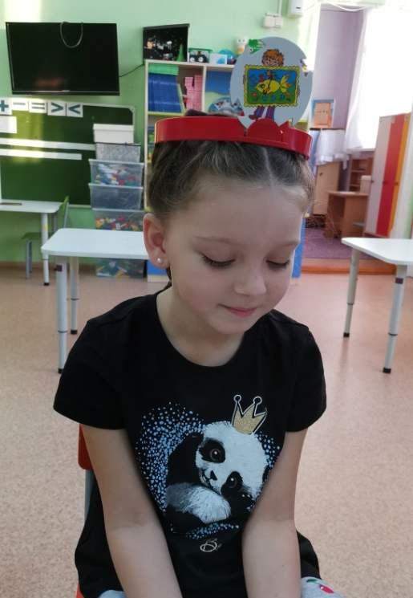
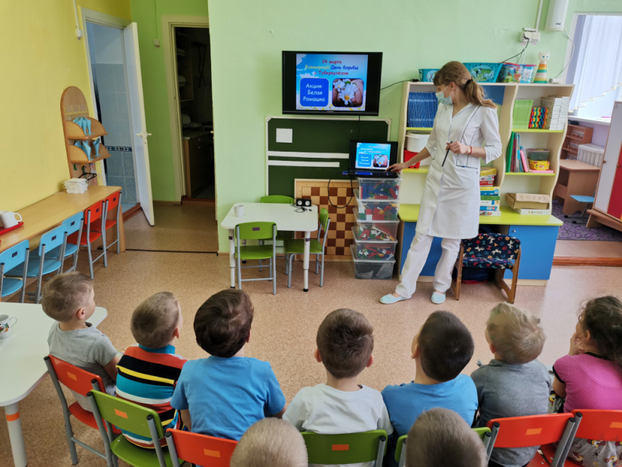
Основные направления
1.Приближение детей к труду взрослых
2. Приближение работы взрослых к детям
3. Совместная деятельность взрослого и ребенка

Slide 10
Рубрика «А у нас сегодня гость!»

